Slide 1


Slide 2
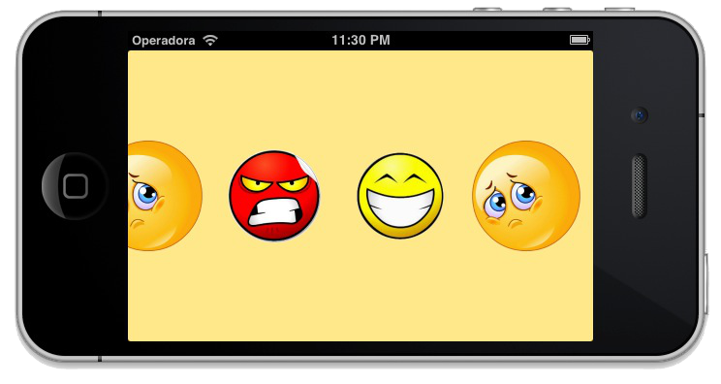
Desafio Scroll Emotions
Criar um app que contenha apenas uma scrollView inserida no StoryBoard. O mesmo deve ser capaz de criar sua interface dinamicamente com as imagens disponibilizadas a partir de uma variável de controle que define a quantidade de carinhas.
addSubview contentSize CGSizeMake CGRectMake

